Slide 1

ViLegalNLI: A New Vietnamese NLI dataset for Legal Domain
DS310.P11
GVHD:
PGS. TS. Nguyễn Lưu Thùy Ngân
TS. Nguyễn Văn Kiệt
ThS. Nguyễn Đức Vũ
Mentor:
ThS. Huỳnh Văn Tín
Nhóm 5:
Nguyễn Phi Long
Dương Thị Hồng Nhung
Hồ Nguyễn Thiên Vũ
1

Slide 2



Giới thiệu thành viên
Nguyễn Phi Long
Nguyễn Thị Hồng Nhung
Hồ Nguyễn Thiên Vũ
22520818
22521056
22521689
KHDL2022
KHDL2022
KHDL2022
2

Slide 3
Nội dung
01
Giới thiệu
Bài toán NLI
ViLegalNLI Dataset
05
Thực nghiệm
Mô hình sử dụng
Độ đo sử dụng
02
Công trình liên quan
Tiêng Anh, Ngôn ngữ khác
Tiếng Việt
06
Kết quả thực nghiệm
Kết quả so với bộ dữ liệu khác
Kết quả ảnh hưởng từ các khía cạnh riêng
03
07
Động lực và mục tiêu
Phân tích lỗi
Mẫu mô hình dự đoán sai
Định hướng phát triển
04
Bộ dữ liệu
Quy trình xây dựng
Phân tích đặc điểm bộ dữ liệu
08
Tài liệu tham khảo
3

Slide 4
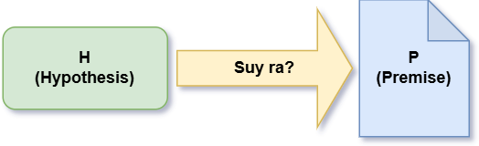






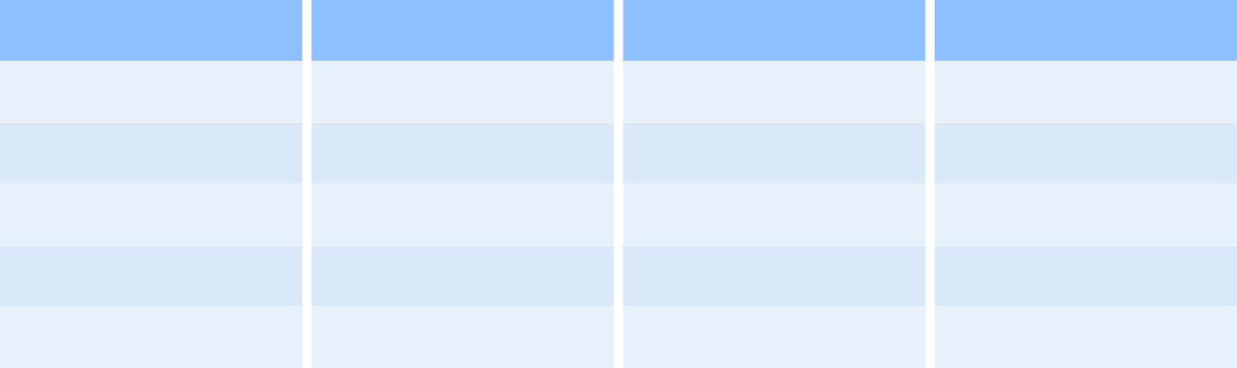
Giới thiệu
Suy luận ngôn ngữ tự nhiên (NLI - Natural Language Inference) là bài toán xác định xem một câu H có thể suy ra từ nghĩa của câu P hay không, trong đó H gọi là câu giả thuyết, P gọi là câu tiền đề (MacCartney et al. 2009).
Input
Output
Premise
Model NLI
Label
Hypothesis
Tập nhãn
Support
Refute
Neural
4

Slide 5
Giới thiệu
Hypothesis
Cơ quan kho bạc nhà nước phải thực hiện việc thu tiền sử dụng khu vực biển ngay khi người nộp đã hoàn thành đầy đủ các thủ tục và không được hoãn ngày thu.
Model NLI
Premise
4. Cơ quan kho bạc nhà nước có trách nhiệm a Thu đủ số tiền sử dụng khu vực biển vào Kho bạc Nhà nước theo thông báo nộp tiền sử dụng khu vực biển của cơ quan thuế. b Không được chuyển việc thu tiền sang ngày hôm sau khi đã nhận đủ thủ tục nộp tiền của người có trách nhiệm thực hiện nghĩa vụ tài chính. c Không được từ chối thu khi tổ chức, cá nhân nộp tiền sử dụng khu vực biển trong giờ làm việc và đầy đủ hồ sơ, thủ tục theo quy định....
Output
0
5

Slide 6
Giới thiệu
Hypothesis
Quyết định này có thể đến từ một sự thay đổi trong chính sách sử dụng tài nguyên biển do những vấn đề phát sinh từ việc quản lý trước đây.
Model NLI
Premise
4. Cơ quan kho bạc nhà nước có trách nhiệm a Thu đủ số tiền sử dụng khu vực biển vào Kho bạc Nhà nước theo thông báo nộp tiền sử dụng khu vực biển của cơ quan thuế. b Không được chuyển việc thu tiền sang ngày hôm sau khi đã nhận đủ thủ tục nộp tiền của người có trách nhiệm thực hiện nghĩa vụ tài chính. c Không được từ chối thu khi tổ chức, cá nhân nộp tiền sử dụng khu vực biển trong giờ làm việc và đầy đủ hồ sơ, thủ tục theo quy định....
Output
1
6

Slide 7
Giới thiệu
Hypothesis
Ủy ban nhân dân huyện Cần Giờ không có trách nhiệm gì trong việc xác định vị trí và diện tích sử dụng khu vực biển.
Model NLI
Premise
5. Ủy ban nhân dân huyện Cần Giờ có trách nhiệm Phối hợp với Sở Tài nguyên và Môi trường trong việc xác định cụ thể vị trí, diện tích sử dụng khu vực biển. 6. Trách nhiệm của tổ chức, cá nhân nộp tiền sử dụng khu vực biển. a Nộp tiền sử dụng khu vực biển theo đúng phương thức và thời hạn theo Thông báo của cơ quan thuế b Quá thời hạn nộp tiền sử dụng khu vực biển theo Thông báo của cơ quan thuế mà không nộp đủ tiền sử dụng khu vực biển thì phải nộp tiền chậm nộp theo quy định tại Điểm c Khoản 2, Điều 7, Thông tư liên tịch số 1982015TTLTBTCBTNMT .
Output
2
7

Slide 8
Công trình liên quan
Tiếng Anh:
SNLI (Bowman et al., 2015): 570,152 cặp câu với 3 nhãn (entailment, contradiction, neutral), tiêu chuẩn cho ngôn ngữ hội thoại đơn giản => Chưa bao quát hết các tình huống phức tạp trong ngôn ngữ tự nhiên.
SciNLI (Sadat và Caragea, 2022): 107,412 cặp câu từ bài báo khoa học, tập trung vào ngôn ngữ chuyên ngành => Gây khó khăn cho các nghiên cứu hiện tại vì độ phức tạp của bộ dữ liệu này.
2. Ngôn ngữ khác:
OCNLI (Hu, Z., Sun, M., Zhang, R., Yu, H., Xie, X., & Lu, W., 2020): 56k cặp câu tiếng Trung được gán nhãn (entailment, contradiction, neutral).
KorNLI (Ham, J., Park, S., Yang, J., & Cho, K, 2020): 942,854 cặp câu tiếng Hàn được gán nhãn (entailment, contradiction, neutral).
3. Tiếng Việt:
ViNLI (Huynh et al., 2022): 30,000 cặp câu từ 13 chủ đề, nhưng thiếu ngữ cảnh phức tạp.
ViANLI (Huynh, N. D.; Pham, T. A.; and Vu, M. H., 2024): 10,000 cặp câu đối kháng, độ chính xác mô hình chỉ đạt 48.4%.
ViHealthNLI (Huyen, D. T. T.; Pham, N. T.; and Le, H. V. , 2024): Dữ liệu NLI y tế, yêu cầu độ chính xác và kiểm chứng cao.
8

Slide 9
Động lực nghiên cứu
Các văn bản quy phạm pháp luật thường rất dài và mang tính chuyên môn cao, gây khó khăn cho việc đánh giá mối quan hệ ngữ nghĩa giữa chúng với các phát biểu liên quan.
Nguồn dữ liệu các văn bản pháp luật Việt Nam vẫn còn khá mới mẻ, chưa được khai thác để xây dựng thành bộ dữ liệu hoàn chỉnh cho bài toán NLI.
Các nghiên cứu trước đó chỉ giải quyết bài toán NLI dừng lại ở mức độ câu – câu (sentence – level), chưa mở rộng lên mức độ câu – văn bản (document – level).
9

Slide 10
Mục tiêu
Xây dựng bộ dữ liệu ViLegalNLI gồm các văn bản quy phạm pháp luật trên tiếng Việt.
Tiến hành thực nghiệm trên các mô hình Transformer được pre-trained trên dữ liệu đa ngôn ngữ và tiếng Việt.
Phân tích ảnh hưởng của các kết quả phân tích thăm dò dữ liệu đối với kết quả thực nghiệm, từ đó đánh giá bộ dữ liệu.
10

Slide 11
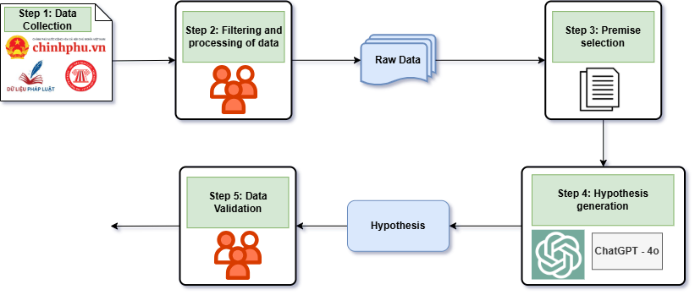

Quy trình xây dựng bộ dữ liệu
Bước 1: Thu thập dữ liệu.
Bước 2: Sàng lọc và xử lý sơ bộ văn bản
Bước 3: Rút trích đoạn văn tiền đề (Premise).
Bước 4: Tạo sinh giả thuyết. bằng mô hình GPT-4o.
Bước 5: Trích gần 26% dataset để kiểm duyệt.
ViLegalNLI
3232 Premise
9696 Hypothesis
11

Slide 12
Kết quả quả tạo sinh
Label | Jaccard (%) | LCS | New word rate (%) | Part-Of-Speech (%)
 |  |  |  | Noun | Verb | Adjective | Pronoun | Adverb | Others
Support | 10.84 | 34.004 | 26.06 | 92.04 | 26.713 | 4.241 | 0.788 | 3.31 | 0.022
Neural | 7.42 | 27.6605 | 38.7 | 92.53 | 24.357 | 3.805 | 1.616 | 7.161 | 0.018
Refute | 8.22 | 28.9239 | 29.3 | 92.23 | 24.828 | 3.256 | 2.844 | 8.292 | 0.005
12

Slide 13
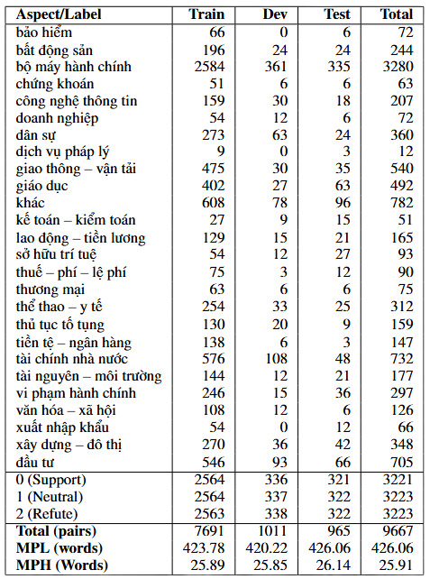
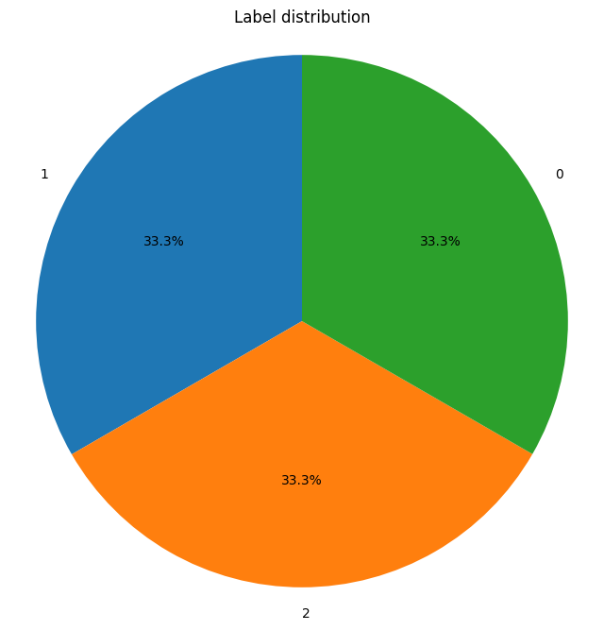
Phân tích đặc điểm bộ dữ liệu
Thống kê bộ dữ liệu
Phân phối nhãn dữ liệu
13

Slide 14
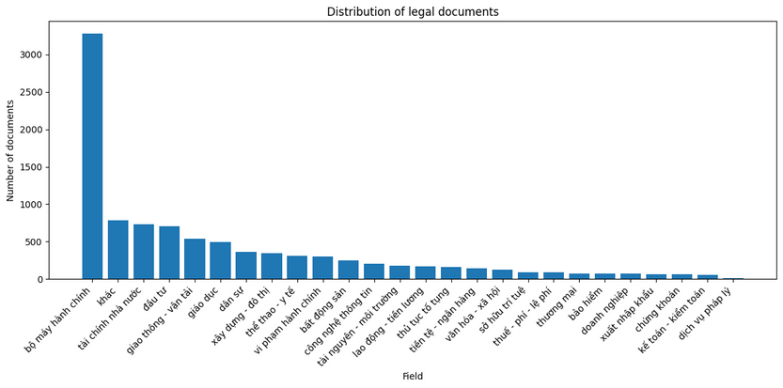
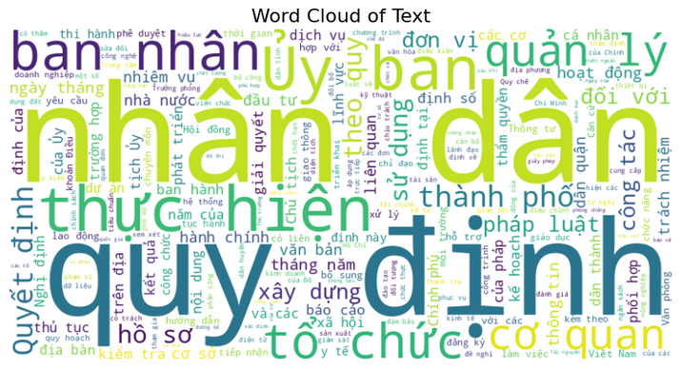
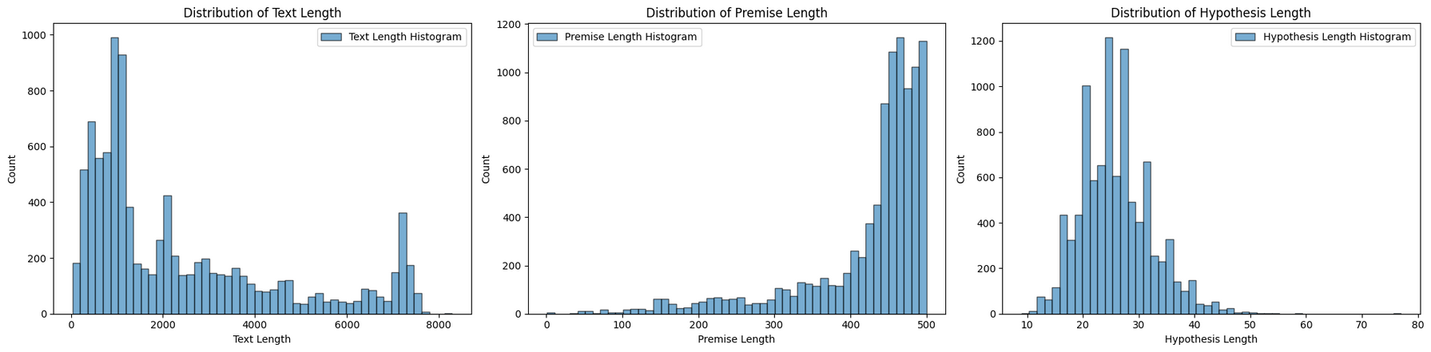
Phân tích đặc điểm bộ dữ liệu
Phân phối lĩnh vực văn bản
Word Cloud của văn bản
Phân phối độ dài Text, Premise và Hypothesis
14

Slide 15
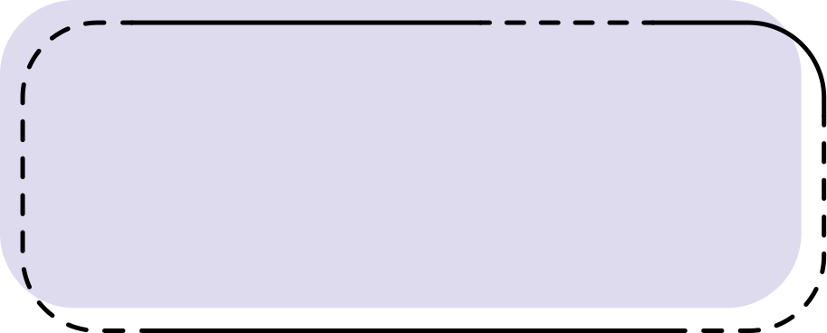

Thực nghiệm
mBERT
(Multilingual BERT )
XLM-R
(XLM-RoBERTa )
MÔ HÌNH ĐÁNH GIÁ
CafeBERT
15

Slide 16
Độ đo đánh giá
Độ chính xác - Accuracy
M
Độ chính xác =
N
M: số mẫu mô hình đự đoán đúng
N: tổng số lượng mẫu được đánh giá
16

Slide 17
Độ đo đánh giá
F1 - score
TP
TP
Recall =
Precision =
TP + FN
TP + FP
Precision x Recall
F1 - Score =
2 x
Precision + Recall
17

Slide 18
Kết quả thực nghiệm
Accuracy, F1-Score: %
Model | 3 Labels
 | Dev |  | Test
 | Acc | F1 | Acc | F1
mBERT | 93.47 | 93.49 | 92.02 | 92.04
XLM-RLarge | 94.36 | 94.36 | 92.53 | 92.53
CafeBERT | 94.16 | 94.16 | 92.22 | 92.23
18

Slide 19
So với bộ dữ liệu ViNLI
Accuracy: %
Model | Dataset | Dev | Test
mBERT | ViLegalNLI | 93.47 | 92.02
 | ViNLI (Huynh et al. 2022) | 67,41 | 64,84
XML-RLarge | ViLegalNLI | 94.36 | 92.53
 | ViNLI (Huynh et al. 2022) | 83,02 | 81,36
19

Slide 20
Ảnh hưởng của độ dài giả thuyết đến hiệu suất mô hình
Accuracy: %
Length | mBERT | XLM-RLarge | CafeBERT
(10, 20] | 92 | 91 | 90
(20, 30] | 92 | 92 | 93
(30, 40] | 93 | 93 | 94
(40, 50] | 92 | 92 | 92
20

Slide 21
Ảnh hưởng của aspect đến hiệu suất mô hình
Accuracy: %
Aspect | mBERT | XLM-RLarge | CafeBERT
Bộ máy hành chính | 93 | 94 | 94
Giao thông - Vận tải | 94 | 91 | 94
Dân sự | 79 | 88 | 88
Văn hóa - Xã hội | 100 | 100 | 83
Công nghệ thông tin | 89 | 83 | 83
Bất động sản | 100 | 100 | 96
Tài nguyên - Môi trường | 86 | 95 | 100
Tài chính nhà nước | 88 | 85 | 92
Vi phạm hành chính | 94 | 92 | 92
Đầu tư | 91 | 89 | 91
Kế toán - Kiểm toán | 87 | 93 | 93
Xây dựng - Đô thị | 98 | 98 | 95
Xuất nhập khẩu | 83 | 100 | 92
Aspect | mBERT | XLM-RLarge | CafeBERT
Tiền tệ - Ngân hàng | 100 | 100 | 100
Thủ tục tố tụng | 78 | 89 | 78
Lao động - Tiền lương | 86 | 71 | 90
Sở hữu trí tuệ | 96 | 93 | 96
Chứng khoán | 100 | 100 | 83
Giáo dục | 95 | 95 | 92
Doanh nghiệp | 83 | 83 | 83
Thể thao - Y tế | 84 | 80 | 88
Thương mại | 100 | 100 | 100
Thuế - Phí - Lệ phí | 92 | 92 | 92
Dịch vụ pháp lý | 100 | 100 | 100
Bảo hiểm | 50 | 67 | 67
Khác | 95 | 94 | 94
21

Slide 22
Phân tích kết quả
Cả 3 mô hình đều cho kết quả khá cao với hiệu suất trên 92%
Mô hình XLM-RLarge cho ra kết quả tốt nhất, độ chính xác 92,53 %.
Không có sự chênh lệch quá lớn đối với kết quả đánh giá trên train - dev - test .
=> Mô hình không chỉ học tốt trên tập huấn luyện mà còn tổng quát tốt trên dữ liệu mới.
F1-score (macro), Precision, Recall đều có giá trị cao khi đánh giá trên từng nhãn của tập Dev.
=> Mô hình dự đoán tốt trên từng lớp, và có sự điều hòa giữa Precision và Recall
22

Slide 23
Phân tích lỗi
Đánh giá tổng quát hiệu suất mô hình
Hiệu suất cao của các mô hình có thể do tập test được chia từ dữ liệu do LLMs tạo sinh, dẫn đến ngữ liệu thiếu đa dạng và tương đồng với tập huấn luyện. Điều này làm mô hình quen thuộc với dữ liệu kiểm tra, cải thiện kết quả nhưng không phản ánh đúng khả năng tổng quát hóa trên dữ liệu thực tế.
Về ảnh hưởng của aspect đến hiệu suất mô hình
Các lĩnh vực có hiệu suất cao 100% như Văn hóa - Xã hội, Thương mại, Bất động sản thì có số lượng mẫu thấp khiến cho việc tạo sinh không được đa dạng.
=> Khiến việc đánh giá chưa đủ khách quan.
23

Slide 24
Kết luận & định hướng phát triển
Kết luận
Định hướng phát triển
Bộ dữ liệu ViLegalNLI là bộ dữ liệu NLI chất lượng đầu tiên trong lĩnh vực pháp luật tiếng Việt, bao gồm 9667 cặp tiền đề - giả thuyết.
Các mô hình pre-trained như BERT Multilingual, XLM-RLarge và CafeBERT đạt hiệu suất trên 92% trên cả tập dev và test, trong đó thì XLM - RLagre đạt hiệu quả cao nhất với 92.53%
=> Chứng minh tính khả thi của bộ dữ liệu cho các mô hình NLI tiếng Việt.
Tạo sinh thêm dữ liệu từ con người và thử nghiệm trên đó.
Cải thiệt chất lượng và quy mô bộ dữ liệu.
Cân bằng số lượng mẫu giữa các lĩnh vực
Thực nghiệm trên các mô hình transformer khác.
Tích hợp với các ứng dụng thực tế liên quan đến luật pháp.
24

Slide 25
Tài liệu tham khảo
[1] Jurafsky, D., & Martin, J. H. (2023). Speech and Language Processing (3rd ed.). Pearson.
[2] Bowman, S. R., Angeli, G., Potts, C., & Manning, C. D. (2015). A large annotated corpus for learning natural language inference. Proceedings of the 2015 Conference on Empirical Methods in Natural Language Processing (EMNLP), 632–642. https://doi.org/10.18653/v1/D15-1075
[3] Williams, A., Nangia, N., & Bowman, S. R. (2018). A broad-coverage challenge corpus for sentence understanding through inference. Proceedings of the 2018 Conference of the North American Chapter of the Association for Computational Linguistics: Human Language Technologies (NAACL-HLT), 1112–1122. https://doi.org/10.18653/v1/N18-1101
[4] Conneau, A., Rinott, R., Lample, G., Williams, A., Bowman, S., Schwenk, H., & Stoyanov, V. (2018). XNLI: Evaluating cross-lingual sentence representations. Proceedings of the 2018 Conference on Empirical Methods in Natural Language Processing (EMNLP), 2475–2485. https://doi.org/10.18653/v1/D18-1269
[5] Conneau, A., Kruszewski, G., Lample, G., Barrault, L., & Campagna, M. (2020). Unsupervised cross-lingual representation learning at scale. Proceedings of the 58th Annual Meeting of the Association for Computational Linguistics (ACL 2020), 8440–8451. https://doi.org/10.18653/v1/2020.acl-main.747
[6] Hu, Z., Sun, M., Zhang, R., Yu, H., Xie, X., & Lu, W. (2020). OCNLI: Original Chinese Natural Language Inference Dataset. Proceedings of the 2020 Conference on Empirical Methods in Natural Language Processing (EMNLP). [5] Devlin, J., Chang, M. W., Lee, K., & Toutanova, K. (2019). BERT: Pre-training of deep bidirectional transformers for language understanding. Proceedings of NAACL-HLT 2019, 4171–4186. https://doi.org/10.18653/v1/N19-1423
[7] Ham, J., Park, S., Yang, J., & Cho, K. (2020). KorNLI and KorSTS: New Benchmark Datasets for Korean Natural Language Understanding. Proceedings of the 2020 Conference on Empirical Methods in Natural Language Processing (EMNLP).
[8] Mahendra, R., Ilmania, S., Wibisono, M. R. K., & Purwarianti, A. (2021). IndoNLI: A Natural Language Inference Dataset for Indonesian. Proceedings of the 2021 Workshop on Multilingual Representation Learning (MRL).
[...]
25

Slide 26
Phiên Hỏi đáp
Cảm ơn bạn đã lắng nghe!
26

Slide 27
Backup
27

Slide 28
Kết quả thực nghiệm trên Dev
Nhãn | Thang đo đánh giá với XLM-R (%)
 | F1 | Precision | Recall
0 - Support | 95 | 94 | 93
1 - Neutral | 95 | 94 | 95
2 - Refute | 94 | 94 | 94
28

Slide 29
Tham số cài đặt mô hình
learning_rate: 2e-5
Tốc độ học, là một phần tỷ lệ của một bước dịch chuyển trọng số mô hình được cập nhật theo mini-batch truyền vào.
batch_size : 32
Số lượng mẫu được sử dụng trong một lần cập nhật tham số.
weight_decay : 0.01
Số lượng mẫu được sử dụng trong một lần cập nhật tham số.
epochs : 5
Chi phí phạt được thêm vào hàm mất mát để giảm giá trị các tham số --> giảm overfitting.
29

Slide 30





Quy trình thực nghiệm
ViLegalNLI
ViNLI
Training
BERT- Multiligual
XLMR- Large
CafeBERT
Compare with ViLegalNLI
Evaluate
30

Slide 31
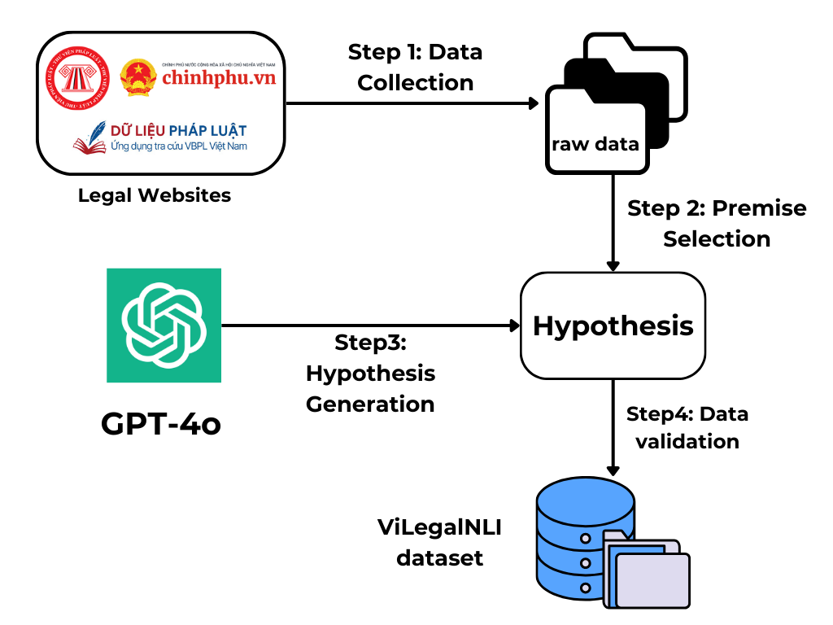
Quy trình xây dựng bộ dữ liệu
Bước 1: Thu thập dữ liệu.
Bước 2: Rút trích đoạn văn tiền đề (Premise).
Bước 3: Tạo sinh giả thuyết. (Hypothesis) bằng mô hình GPT-4o.
Bước 4: Kiểm duyệt dữ liệu tạo được.
3232 Premise
9696 Hypothesis
31

